Slide 1
e-motividade
afeto x fato
emoção x comunicação em rede
afetos
afecções

Slide 2
Todas as citações nos slides estão neste artigo.

Slide 3
Reação imediata
“O mundo online funciona como um sistema de integração de impulsos, desejos e frustrações que se move na velocidade da luz.”

Slide 4
Conexão
“Os grandes movimentos, como a Primavera Árabe, o Occupy Wall Street ou o movimento de base Los Indignados da Espanha, representam emoções coletivas e conectividade entre povos ao longo de fronteiras e culturas.”

Slide 5
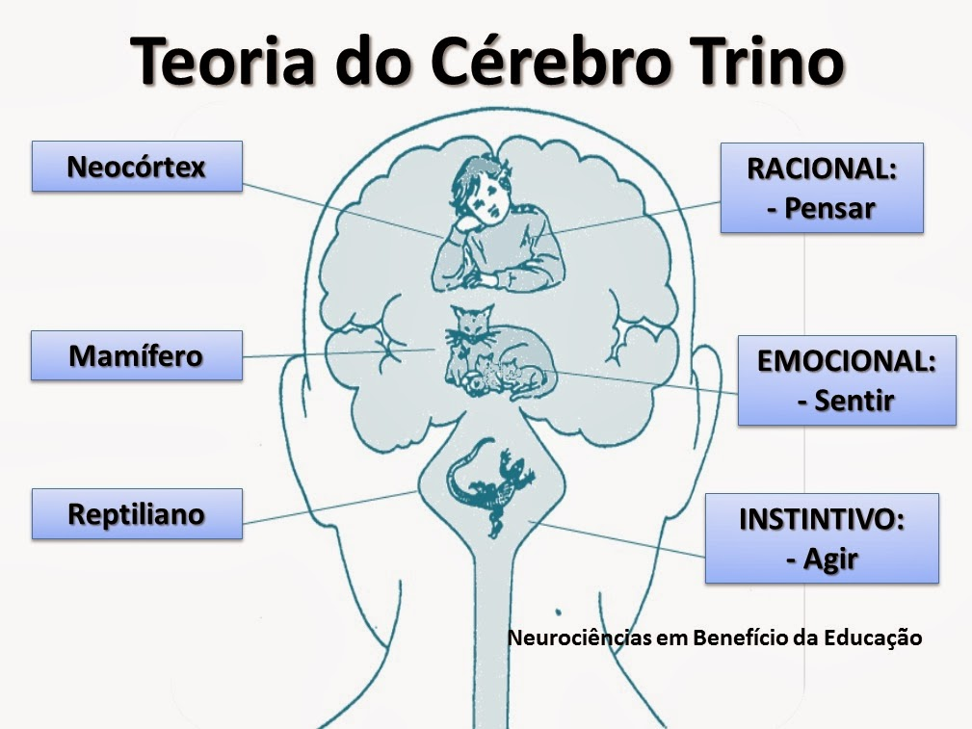
Um cérebro?
Lobos frontais
Cérebro mamífero
Cérebro reptiliano

Slide 6
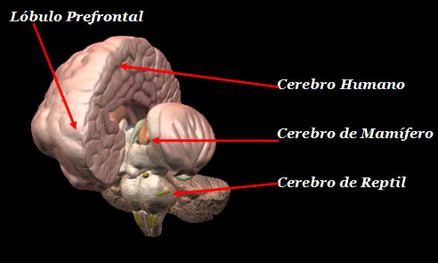

Slide 7
Wikileaks - Marco
“O WikiLeaks foi um momento de despertar para a hipocrisia dos governos. A falsidade e a ambiguidade são, em certo sentido, necessárias à diplomacia, mas há um limite para tudo. Surgiu uma maior demanda por accountability por parte das instituições. As novas mídias certamente criaram esse sentimento por terem tornado visíveis ações e comportamentos repreensíveis local e globalmente e que costumam ser abafados pela censura ou pela ignorância geral.”

Slide 8
Tecnologia x Psicologia
Criação / Comunicação / Desenvolvimento de emoções na internet
“As mídias modificam nossos ambientes ; as pessoas são transformadas pelos usos destas; estamos expostos cotidianamente.”
Kerkckhove a partir de McLuhan, para quem “as linguagens eletrônicas têm feito do mundo uma extensão da nossa pele”

Slide 9
Ambiente ressonante
“O surgimento da mídia em tempo real, o rádio, a televisão e agora a internet, ampliam este processo <de interação> e o aceleram como nunca antes. Em resumo, portanto, podemos dizer que a Internet ampliou a influencia do sistema límbico individual para a multidão.” (p. 57)

Slide 10
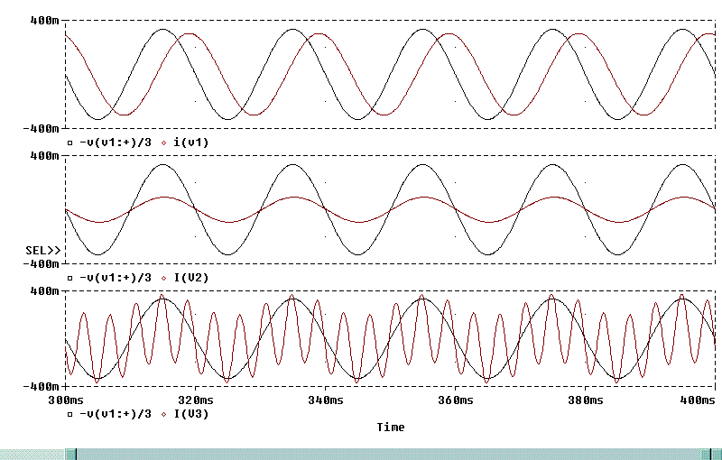
Efeitos e causas de harmônicas no sistema de energia elétrica

Slide 11
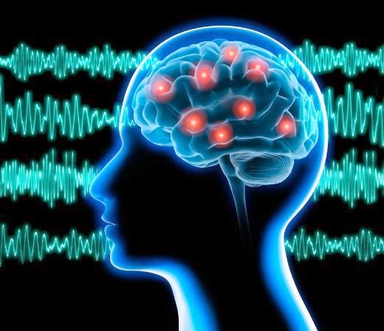

Slide 12
http://slideplayer.com.br/slide/352739/

Slide 13
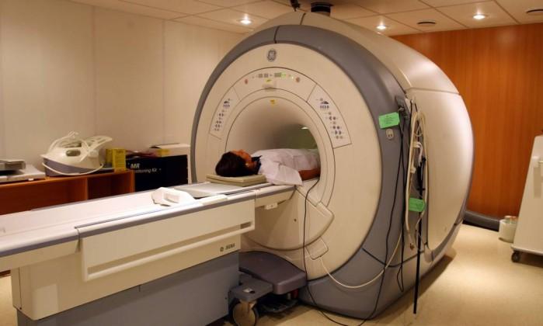
Ressonância magnética

Slide 14
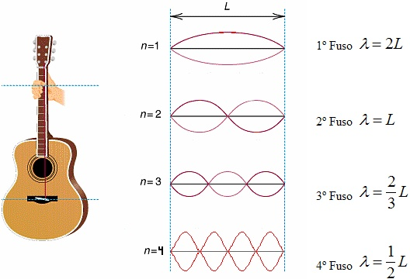
Música gera ondas

Slide 15
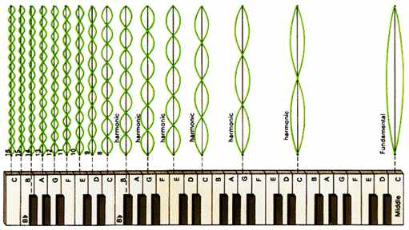
Comprimento de onda

Slide 16
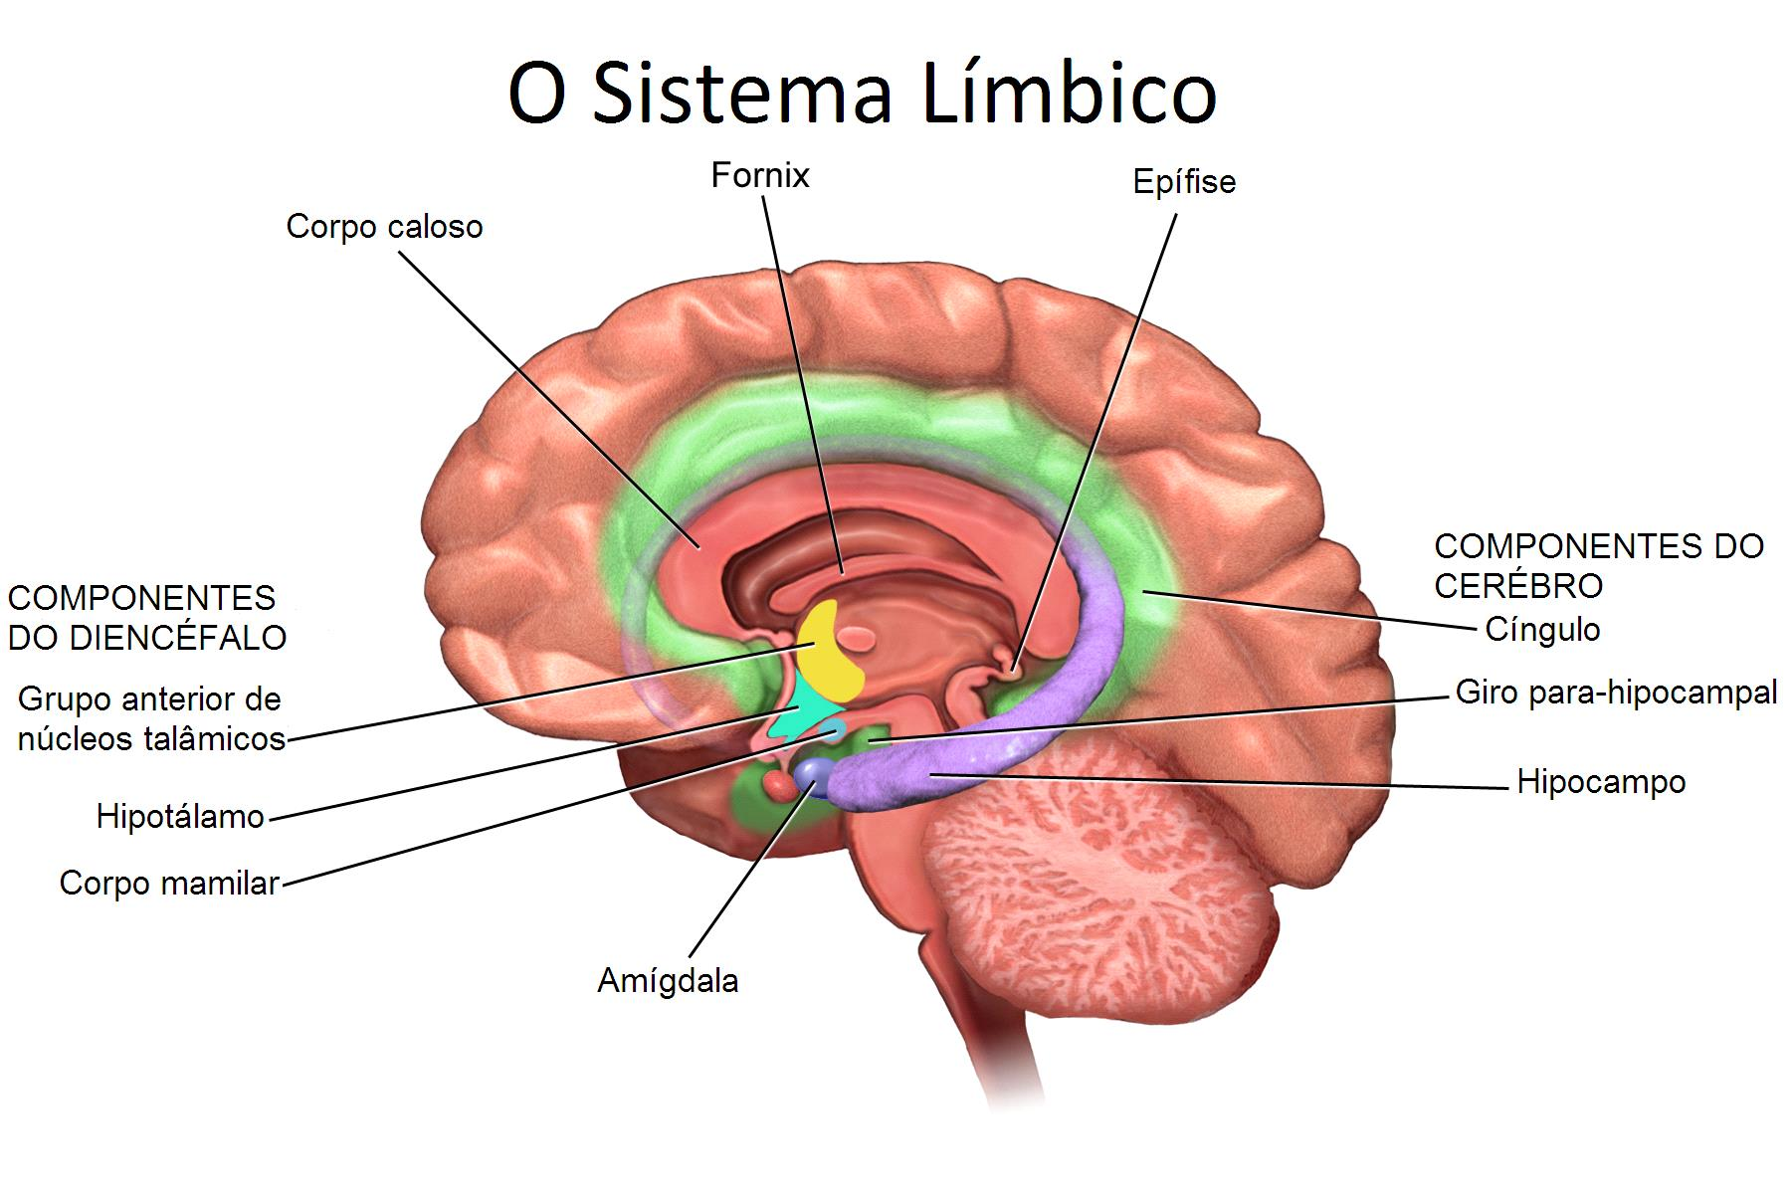
Sistema límbico
“Sense8”
Conectado ao cérebro mamífero

Slide 17
Envolvimento
“O imediatismo da mídia social permite ao indivíduo se envolver num nível emocional com as questões politicas e sociais. A prontidão para reagir emocionalmente a acontecimentos públicos externos é resultado da percepção, por parte dos usuários da mídia social, de que eles estão pessoalmente conectados uns com os outros, compartilhando seus próprios pontos de vista políticos, e com aqueles que estão dispostos a compartilhar informação e notícias em tempo real.” (p. 58)

Slide 18
Estado de alerta – cérebro reptiliano > Sobrevivência
“Agora, porém, especialmente após o WikiLeaks, existe pela mídia social uma espécie de estado de alerta permanente que pode desencadear uma resposta cognitiva coletiva.”

Slide 19
Privacidade para o cidadão, transparência para o governo
“O caso WikiLeaks foi o início de uma nova realidade política em que a transparência tem valor, a informação é uma moeda e a consciência e a responsabilidade se tornaram um acontecimento ético. As revelações do ex-agente da NSA, Edward Snowden, de que todos são espionados pela Agência de Segurança Nacional dos Estados Unidos foram a gota d’agua. A transparência veio para ficar.”

Slide 20
NÚMERO 0101010101010101010
“Número é multidão” (McLuhan)
“Velocidade é número” (Paul Virilio)

Slide 21
Superfície Vidro Tela
“Outro aspecto crítico da ascensão da transparência global é que o próprio mundo está se tornando instantaneamente transparente. Isto e um efeito da velocidade da transmissão. No passado coisas terríveis aconteciam também, é claro, mas por serem reveladas apenas depois do fato, e por vezes não a todos, a reação emocional era enfraquecida pelo descompasso, pelas dúvidas.”

Slide 22
Cauda longa: a nova economia
“Na Cauda longa das emoções sociais, as pessoas se alimentam de uma variedade inesgotável de combinações nos relacionamentos. Vivemos em um estado de interconectividade que nunca existiu antes, permitindo as combinações mais rarefeitas e improváveis.”

Slide 24
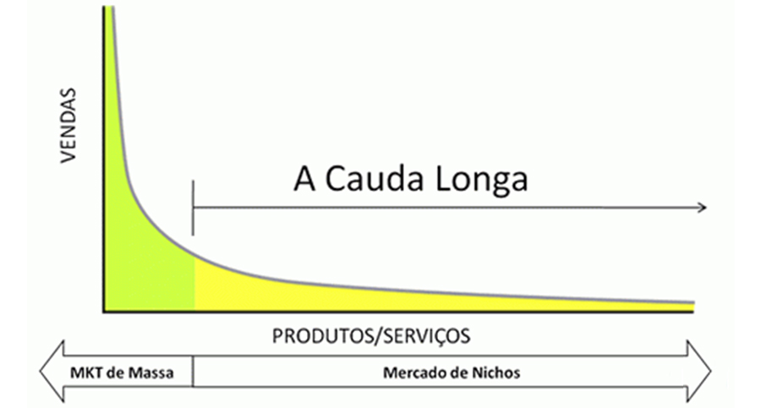

Slide 25
Emoção e construção de realidade
“A comparação com o sistema límbico torna-se mais convincente porque uma
emoção acabará tornando-se uma ação real se for estimulada o suficiente.”

